Slide 1
Описание педагогического опыта
Кондратьевой Натальи Васильевны, учителя русского языка и литературы МБОУ СОШ №3 р.п.Сосновоборск

Slide 2
Кондратьева Наталья Васильевна
Должность: учитель русского языка и литературы МБОУ СОШ №3 р.п. Сосновоборск
Образование: высшее, Саранский государственный университет имени
Н.П. Огарева филологический факультет
Специальность: филология.
Год окончания: 1999 год.
Стаж: Общий - 19 лет.
Педагогический – 9 лет .
В данном учреждении - 9 лет.
Курсовая переподготовка:
« Методика преподавания учебных дисциплин. Актуальные проблемы преподавания русского языка и литературы в условиях перехода на ФГОС ООО» 108 часов с 12.10.2015г. – 31.10.2015г. ГАОУ ДПО «Институт регионального развития Пензенской области». «Русский язык и литература от первого урока и до выпускного экзамена» 108 часов с 13.10 2018-13.01.2019г. «Центр онлайн-обучения Нетология-груп»
Квалификационная категория: первая.

Slide 3
Тема педагогического опыта:
«Современные образовательные технологии на уроках русского языка и литературы как средство повышения эффективности обучения»

Slide 4
Особенность федеральных государственных образовательных стандартов общего образования
Деятельностный характер, который ставит главной задачей развитие личности ученика.
Формулировки ФГОС указывают на реальные виды деятельности

Slide 5
Стандарты второго поколения
Русский язык является не только предметом обучения, но и средством обучения другим предметам, определяющим успешность в овладении всеми школьными предметами и качество образования в целом (метапредметная функция).
Русский язык – государственный язык РФ, основа формирования гражданской идентичности и толерантности в поликультурном обществе (личностная функция).

Slide 6
Актуальность и перспективность опыта
В концепции модернизации образования отмечается, что
главной задачей российской образовательной политики
является «обеспечение современного качества образования
на основе сохранения его фундаментальности и соответствия
актуальным и перспективным потребностям личности и общества»
Модернизацию образования невозможно представить
без применения инновационных технологий на уроках,
в том числе и на уроках русского языка и литературы

Slide 7
Концептуальность опыта
Применение современных образовательных технологий
позволяет повысить интерес учащихся к учебной деятельности,
предусматривает разные формы подачи и усвоения
программного материала.
Практическая значимость данной проблемы заключается в том,
что использование инновационных технологий отвечает
современным требованиям, стоящим перед школой при
подготовке конкурентоспособных граждан.

Slide 8
Наличие теоретической базы опыта
С 2013 года я работаю над методической проблемой:
«Современные образовательные технологии на уроках русского языка и литературы как средство повышения эффективности обучения»

Slide 9
Педагогическая технология- «это продуманная во всех деталях МОДЕЛЬ совместной педагогической деятельности по проектированию, организации и проведению учебного процесса с безусловным обеспечением комфортных условий для учащихся и учителя» (проф.В.М.Монахов)

Slide 10
Инновационные технологии:
Информационно-коммуникационные технологии
Технология проблемно-поискового обучения
Тестовые технологии
Проектная технология
Технология интеграции в образовании
Технология дифференцированного обучения
Технология использования игровых методов
Здоровьесберегающие технологии

Slide 11
ИКТ на уроках русского языка и литературы

Slide 12
«Урок – это зеркало общей и педагогической культуры учителя, мерило его интеллектуального богатства, показатель его кругозора, эрудиции», – писал известный педагог В.А.Сухомлинский

Slide 13
Проблемно-поисковое обучение
Построение урока русского языка по технологии проблемного обучения
Урок русского языка по теме «Формы слова»
Анализ | Учитель | Ученик
Постановка учебной проблемы | Запишите слова 1 и 2 столбиков: Земля земляной Земле приземлиться Земли земледелец О земле подземный По какому принципу подобраны слова в столбиках? | Это всё однокоренные слова, но разные части речи
выдвижение гипотезы | Давайте проверим, определим части речи. Но во втором столбике два прилагательных, значит, не это главное (аргумент). Подумаем ещё… | В первом столбике –существительные, во втором – разные части речи (ошибочная гипотеза) Разное строение слов (1 вывод)
Подводящий к теме диалог | Проверим, разберите слова по составу. Что получилось? | У них разное строение В первом столбике меняется только окончание, во втором-изменяются суффиксы, приставки
Подводящий к теме диалог | Изменилось ли лексическое значение слова в 1 столбике? А что изменилось? А во втором? Как вы думаете, какие слова можно назвать однокоренными,а какие-формой одного и того же слова? Почему? | Нет, содержание слова не изменилось, изменилось лишь его число и падеж. Меняется и строение , и значение слова.(2 вывод) Форма слова образуется при изменении окончания одного и того же слова, а однокоренные –при изменении значимых частей слова, лексическое значение этих слов отличается. (общий вывод)
Формулировка темы | Итак, над какой темой мы будем работать сегодня? | Однокоренные слова и формы слов.
Воспроизведение

Slide 14
Анализ | Учитель | Ученик
Постановка учебной проблемы | Запишите слова 1 и 2 столбиков: Земля земляной Земле приземлиться Земли земледелец О земле подземный По какому принципу подобраны слова в столбиках? | Это всё однокоренные слова, но разные части речи
выдвижение гипотезы | Давайте проверим, определим части речи. Но во втором столбике два прилагательных, значит, не это главное (аргумент). Подумаем ещё… | В первом столбике –существительные, во втором – разные части речи (ошибочная гипотеза) Разное строение слов (1 вывод)
Подводящий к теме диалог | Проверим, разберите слова по составу. Что получилось? | У них разное строение В первом столбике меняется только окончание, во втором-изменяются суффиксы, приставки
Подводящий к теме диалог | Изменилось ли лексическое значение слова в 1 столбике? А что изменилось? А во втором? Как вы думаете, какие слова можно назвать однокоренными,а какие-формой одного и того же слова? Почему? | Нет, содержание слова не изменилось, изменилось лишь его число и падеж. Меняется и строение , и значение слова.(2 вывод) Форма слова образуется при изменении окончания одного и того же слова, а однокоренные –при изменении значимых частей слова, лексическое значение этих слов отличается. (общий вывод)
Формулировка темы | Итак, над какой темой мы будем работать сегодня? | Однокоренные слова и формы слов.
Воспроизведение

Slide 15
Урок русского языка по теме «Правописание корней -лаг/ лож-»
Анализ | Учитель | Ученик
Создание проблемной ситуации | -Запишите словосочетания, обозначьте изученные орфограммы | Распевать песни-петь Сбежать вниз –бег ПредлОгать дружбу -предлог
Побуждение к осознанию противоречия Побуждение к проблеме | -Давайте проверим написание последнего глагола по словарю. -Исправим ошибку. Итак, над каким правилом мы работали? -Как мы проверяли слова? -Применимо ли это правило в последнем случае? -Чем же мы будем сегодня заниматься? | -Здесь написано предлАгать. Безударная гласная в корне слова, проверяемая ударением. -Безударную гласную ставили под ударение. -Нет -Изучать новое правило о правописании безударных гласных.
Побуждение к гипотезе Побуждение к проверке | -Найти нужное правило нам помогут слова на доске. -Что заметили? Есть ли какие-то предположения? -Как это можно проверить? -Выполняйте. -Сформулируйте правило | Разложить, прилагать, приложение, предлагать, положить, излагать -Перед «г» пишется –а, перед «ж» -о. -Распределить в два столбика. -Подобрать ещё примеры. -В корнях –лаг/лож- ….
Задание на формулирование темы | - Какую же тему мы сегодня изучили? -Так… ещё какие варианты? -Сверьте вашу формулировку с материалом учебника -Оформите правило графически в схеме. | -Правописание безударных гласных О,А -Правописание безударных гласных О,А в корнях -лаг/лож-

Slide 16
Проектная деятельность
Метод проектов позволяет формировать такие качества личности, как коммуникабельность, ответственность, дисциплинированность,
умение поддерживать нормальный психологический климат в
коллективе и формировать лидерские качества.
Проекты очень разнообразны по форме, содержанию, по
количеству участников, по продолжительности исполнения. Формы
реализации проекта также различны: это может быть статья, доклад на конференцию, стенгазета, мультимедийная презентация,
творческий отчет, инсценирование и т.д.

Slide 17
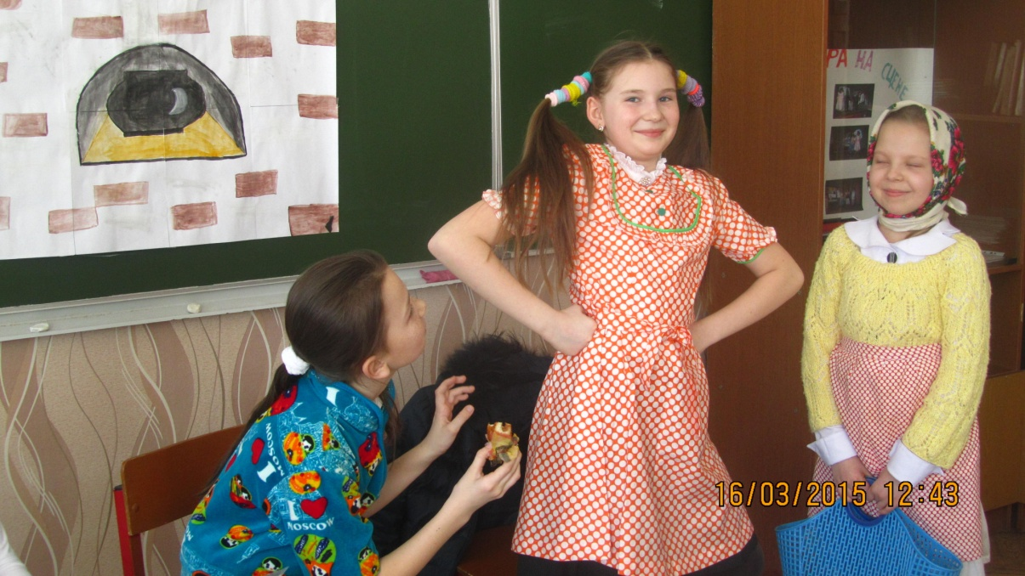
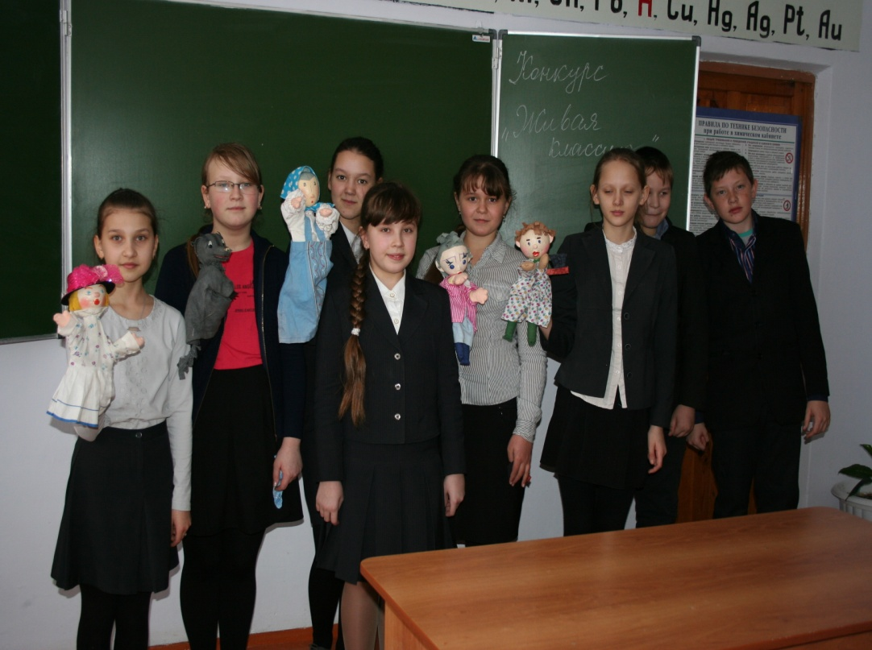
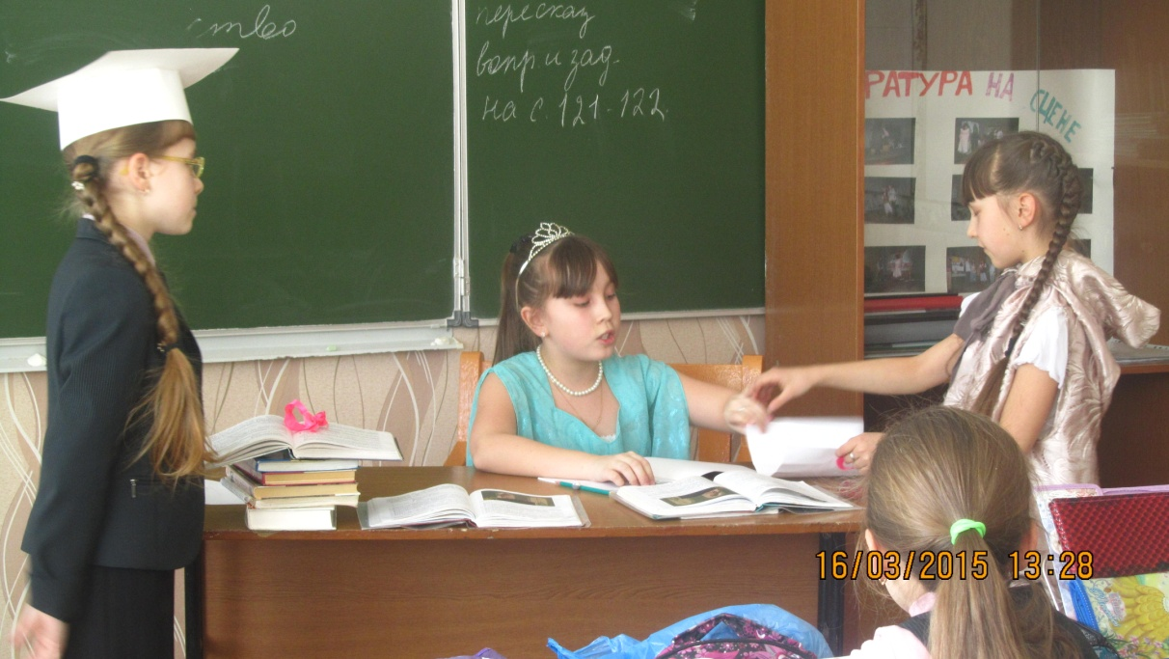
Инсценирование сказки, басни

Slide 18
Технология интеграции
«Все, что находится во взаимной связи, должно преподаваться в такой же связи».
Ян Амос Коменский «Великая дидактика»
Использование межпредметных связей в системе дифференцированного, попредметного обучения способствует активизации познавательной деятельности школьников.

Slide 19
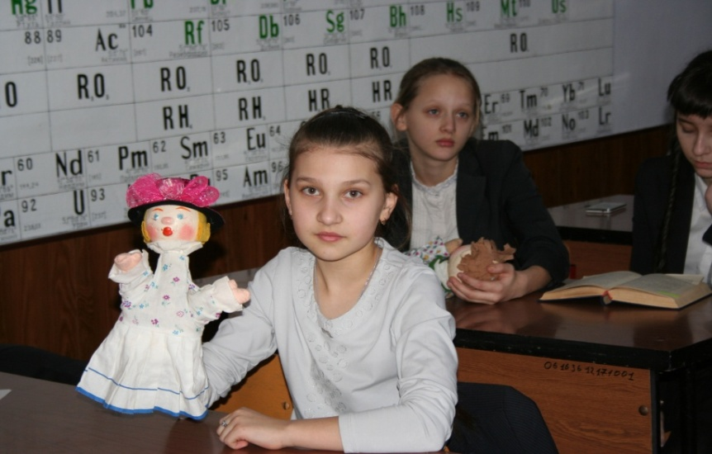
Преимущество интегрированных уроков
Интегрированный урок имеет психологическое преимущество: пробуждает интерес к предмету, снимает напряженность, неуверенность, помогает сознательному усвоению подробностей, фактов, деталей - тем самым обеспечивает формирование творческих способностей учащихся, так как позволяет внести не только учебную, но и исследовательскую деятельность

Slide 20
Игровая технология
«Третий лишний»:найти слово, не соответствующее определённому
правилу, части, речи, смыслу и т.д.
Например:
Лимонный, карманный, соломенный
Горяч, могуч, плач
Революция, циркуль, нация
Игра «Помоги Пете Ошибкину»
В слове вьюга Петя Ошибкин написал Ъ, так объяснив выбор орфограммы:после приставки в- перед гласной ю, с которой начинается корень юг, пишется Ъ.Согласны ли вы с Петей?

Slide 21
1.
Может ли троечник быть лучшим
?
2.
Продолжите ряд еще четырьмя словами:
доверять, решать, мирить…

Slide 22
Вот как на первый вопрос отвечает
А. П. Чехов:
«Кирюха жил в кучерах у хороших людей и на весь округ считался лучшим троечником».
ТРО'ЕЧНИК¹ [шн], а, м. Извозчик, ямщик на тройке (см. тройка в 5 знач.).
ТРО'ЕЧНИК² [шн], а, м. (школьное арго устар.). Посредственный ученик, получающий постоянно тройки (см. тройка в 3 знач.).

Slide 23
«Абракадабра»
«Расшифруйте» запись (кто быстрее?)
гобытьра, ациквасра, олябок, ленлафь

Slide 24
Раздел «Повторение»; тема урока – «Имя существительное»
Ответ: богатырь, красавица, яблоко, фланель.
Вопросы и задания:
- Что объединяет все записанные слова?
- Какие признаки помогли вам сделать такой вывод?
На какие группы мы можете разделить эти слова? (Групповое задание.)
Побеждает группа, которая сможет найти большее число вариантов группировки слов.

Slide 25
Орфоэпические разминки:
подбор рифм;
сочинение мини-стихотворений;
завершение данных стихов и др.
Кондитерская фабрика «Просторы»
Активно заключает __________ .
И будет отправлять на все курорты
Конфеты, шоколад и даже ________ .
А мы привыкли отдыхать с комфортом
И кофе любим пить с клубничным _______.

Slide 26
Как слово творóг объединяет слова
козерог, урок, берлога, сорока, мочь, поволочь?
С каким окончанием это способны сделать слова берлога и сорока, а также глаголы?
Какие позиционные чередования происходят на конце этой группы слов?
Групповая работа:
«Кто больше?»
Соревнование: класс делится на группы и подбирает рифмы к слову творог (в соответствии с представленными моделями).

Slide 27
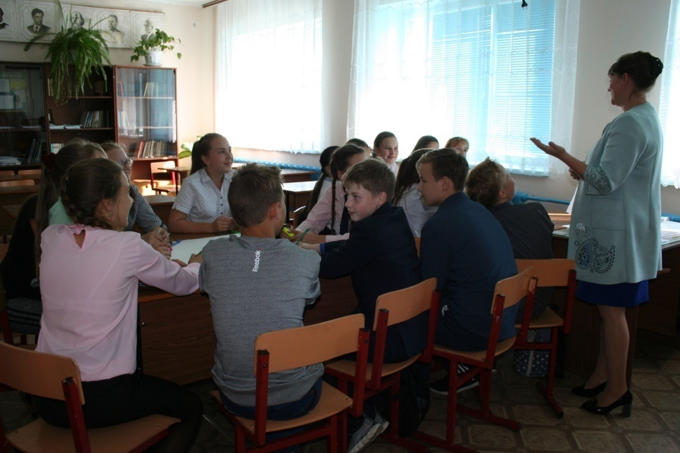
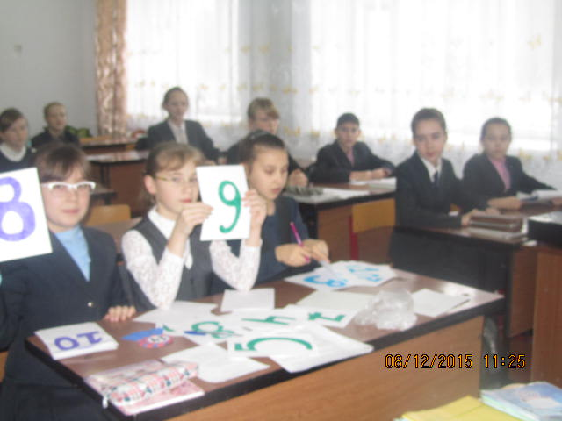
Групповая работа

Slide 28
Дифференцированный подход
Сильных учащихся (упражнения повышенной трудности)
Работу учеников в паре (взаимопроверка)
Упражнения,
ориентированные
на:
Индивидуальную работу ученика
Групповую деятельность школьников

Slide 29
Задания на применение знаний в новой ситуации
Вспомните все корни с чередованием гласных е – и и решите такую лингвистическую задачу.
Дано: óбж_г (кирпича), рóзж_г (доменных печей).
Требуется: вставить пропущенные буквы и объяснить выбор гласной. Выявить, какую роль в принятии решения играет умение правильно определить способ образования данных слов.

Slide 30
Ответ: среди корней с чередованием гласных е – и есть корень -жиг- /-жег-.
Перед суффиксом -а- в этом корне пишется и: зажигать, обжигать, выжигать. А буква е всегда стоит под ударением: обжечь, зажечь, сжечь, жечь.
В данных словах мы не видим суффикса -а-, но оба слова образованы бессуффиксным способом от глаголов обжигать и разжигать, в которых этот суффикс есть. Суффикс усекается, а гласная и в корне остаётся.

Slide 31
Тема урока: Гласные в суффиксах существительных -ек и –ик.
Задание на закрепление:
- Запишите слова, распределив их по столбикам (в зависимости от морфемного состава):
кузнеч_к, хлопч_к, горшоч_к, баллонч_к, лесоч_к, бугороч_к, куб_к, лют_к, комар_к, ботиноч_к, граф_к, корт_к, кусоч_к, одуванч_к, понч_ик, клубоч_к, платоч_к и др.
непроиз-водное | суффикс -чик- | суффикс -ик- | суффикс -ек- | два суффикса

Slide 32
непроиз-водное | суффикс -чик- | суффикс -ик- | суффикс -ек- | два суффикса
кузнечик, лютик, кортик, одуванчик, пончик | баллончик, вагончик | комарик, кубик, хлопчик | кусочек, ботиночек, платочек, горшочек | бугорочек, лесочек, хохолочек

Slide 33
Разноуровневые задания
Запиши ответы на вопросы. Укажи падеж и склонение имен существительных. Где появились гусеницы? (Яблоня, слива.) Чем засадили огород? (Капуста.)
1 уровень
Запиши ответы на вопросы. Укажи падеж и склонение имен существительных. Где появились гусеницы? (Яблоня, слива.) Чем засадили огород? (Капуста.)
2 уровень
Спиши предложения, дописывая падежные окончания. Укажи склонение и падеж имен существительных. Стадо подошло к речк... . Мы шли по узкой тропинк... к опушк... леса. Отец вернулся из поездк... по Волг... . Машина ехала по дорог... к деревн... . Дорожка привела нас к озер... .
Спиши. Обозначь цифрой склонение. 3 уровень пол, рожь, сев, осинка, железо, площадь, улица, поле, сеялка, тетрадь, яблоня, дорога, капуста, огурец, тополь, береза, тетрадка

Slide 34
Учебник - главное средство обучения
Проектируя любой урок, необходимо максимально использовать возможности главного средства обучения – учебника. Учебник в школе был и пока остаётся основным источником знаний. Если учебник прошел экспертизу на соответствие требованиям ФГОС ООО.
А это значит, что и в содержании, и в структуре, и в системе заданий заложены идеи, которые позволяют достичь требуемых стандартом результатов. Поэтому на этапе планирования урока необходимо внимательно изучить, какие виды и типы заданий предлагают авторы учебника, разобраться, на формирование каких УУД они направлены

Slide 35
Текст как основной способ получения информации по всем предметам
Умение воспринимать и понимать содержание текста во многом определяет успешность обучения в школе
В процессе обучения русскому языку объектом постоянного внимания становятся тексты, причём не только в разделе «Текстоведение», но и при изучении других разделов
УМК Разумовской включает богатейший материал для различных видов анализа текстов разных стилей и жанров: смыслового(содержательного), композиционного, типологического, стилистического, орфографического, языкового

Slide 36
Работа с текстом
«Чтение с остановками» открывает возможности целостного видения произведения.
Примерные вопросы:
Какие ассоциации вызывают у вас имена, фамилии героев?
Что вы почувствовали, прочитав эту часть. Какие ощущения у вас возникли?
Какие ваши ожидания подтвердились? Что было неожиданным?
Как вы думаете, чем закончится рассказ? Как вы бы его закончили?

Slide 37
Инсерт (чтение пометами)
Инсерт – это приём такой маркировки текста, когда учащиеся значками отмечают на полях то, что известно, что противоречит их представлениям, что является интересным и неожиданным, а также то, о чём хочется узнать более подробно. Маркировка производится с помощью специальных значков:
«!» – Я это знал.«+» – Новое для меня«-» – Вызывает сомнение.
«?» – Вопрос.

Slide 38
Составление кластера
На уроке литературы в 5 классе во время изучения
рассказа И.С. Тургенева «Муму» создается такой кластер
Отношение к Татьяне
Портрет
Отношение с дворовыми
Герасим
Описание каморки
Отношение к барыне
Отношение к Муму

Slide 39
Синквейн
Один из приемов активизации познавательной активности учащихся на уроке.
Синквейн - это не обычное стихотворение, а стихотворение, написанное в соответствии с определенными правилами.
В каждой строке задается набор слов, который необходимо отразить в стихотворении.
1 строка – заголовок, в который выносится ключевое слово, понятие, тема синквейна, выраженное в форме существительного.
2 строка – два прилагательных.
3 строка – три глагола.
4 строка – фраза, несущая определенный смысл.
5 строка – резюме, вывод, одно слово, существительное.

Slide 40
Синквейн (пять строк)
Проанализировав образ Герасима, пятиклассники могут составить такой синквейн:
Герасим
добрый, трудолюбивый
заботится, любит, работает
не должен страдать из-за жестокости людей
человек

Slide 41
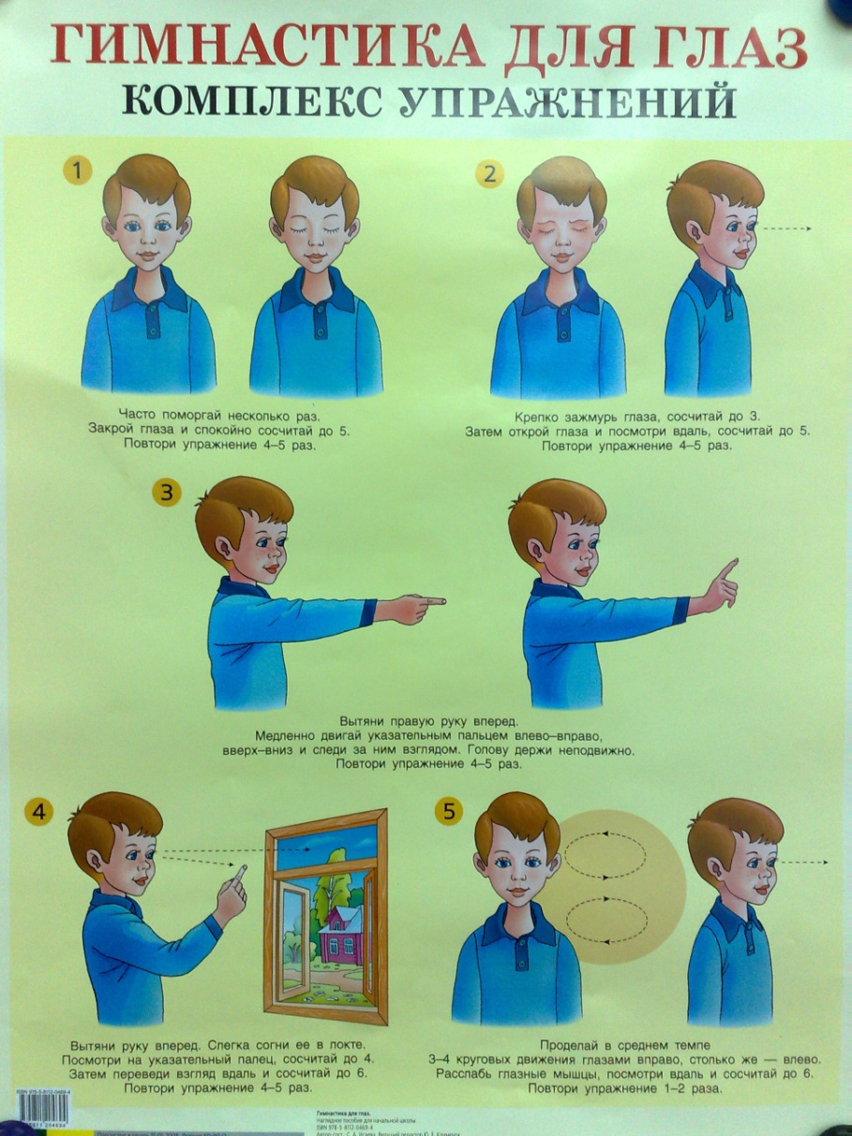
Здоровьесберегающие технологии
Мы писали и устали,
Все мы дружно тихо встали,
Ножками потопали: раз, два, три (топают ногами).
Ручками похлопали: раз, два, три (хлопают руками).
Сели, встали, встали , сели
И друг друга не задели.
Мы немножко отдохнем
И опять писать начнем.

Slide 42
Ведущая педагогическая идея
Применение современных образовательных технологий с целью развития интереса к русскому языку и литературе и, как следствие, повышения эффективности обучения

Slide 43
Результативность опыта
Использование инноваций на уроках русского языка и литературы даёт следующие результаты:
Развивает творческие, исследовательские способности учащихся, повышает их активность.
Способствует более осмысленному изучению материала.
Помогает развитию познавательной деятельности учащихся и интереса к предмету
Применение современных образовательных технологий позволяет мне:
Наполнить уроки новым содержанием;
Развивать творческий подход к окружающему миру, любознательность учащихся
Формировать элементы информационной культуры

Slide 44
Результат участия в конкурсах по русскому языку и литературе
№ п/п | Год | Уровень | Название конкурса | Кол-во участни-ков | Результат
1 | 2015-2016 | международный | «Русский медвежонок» | 14 | Диплом: Голубоярова Кристина Сертификаты
 |  | всероссийский | «Живая классика» | 10 | Парвадова Валерия – 1 место (шк. этап), Калмыкова Елизавета – 1 место (шк.этап) Фадеева Анастасия – 2 место (шк. этап)
 |  | всероссийский | «Живая классика» | 2 | Грамоты : Парвадова Валерия, Калмыкова Елизавета (муницип.этап)

Slide 45
2 | 2016-2017 | международный | «Русский медвежонок» | 12 | Диплом: Голубоярова Кристина Сертификаты
 |  | региональный | «Земля родная» | 2 | Участие
 |  | региональный | «Малая Родина: знаю, люблю, горжусь» | 4 | Диплом победителя Тахирова Малика
 |  | муниципальный региональный | Конкурс юных поэтов и прозаиков имени А.А.Сазонова Открытый городской конкурс чтецов | 3 1 | Тахирова Малика – 1 место Аксенова Марина – 1 место Парвадова Валерия -1 место Диплом лауреата 2 степени: Покщаева Наталья

Slide 46
 |  | региональный | «Живая классика» | 1 | Диплом: Калмыкова Елизавета
3 | 2017-2018 | всероссийский | Конкурс сочинений | 1 | Грамота за 1 место: Самородин Даниил(муниц. этап)
 |  | международный | «Русский медвежонок» | 16 | Диплом: Егорова Дарья сертификаты
 |  | региональный | «Победа далекая и близкая» | 3 | Покщаева Наталья – 1 место (муницип. Этап)
 |  | муниципальный | «Лермонтовский диктант» | 20 | Покщаева Наталья – 1 место

Slide 47
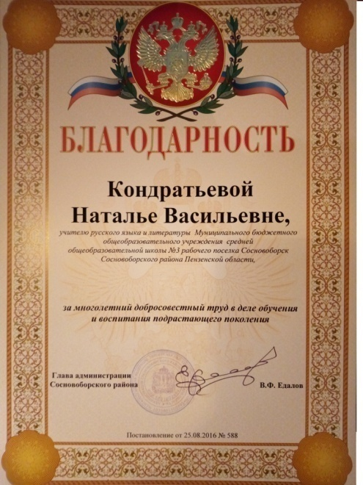
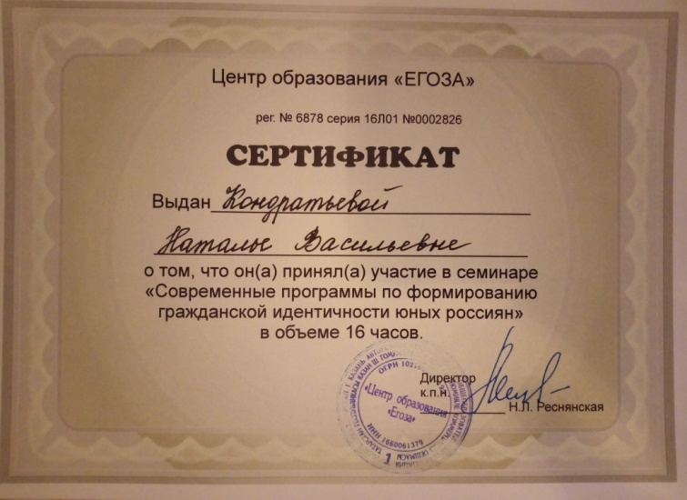
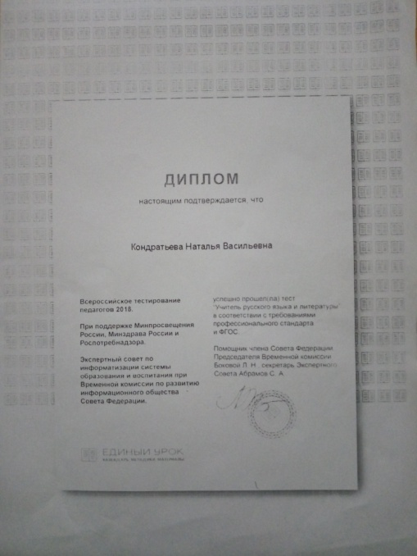
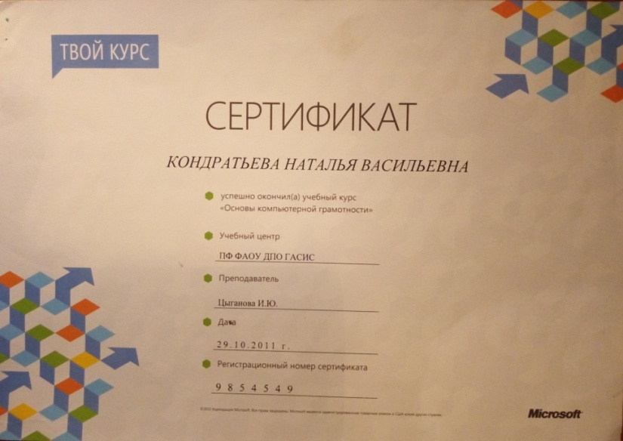
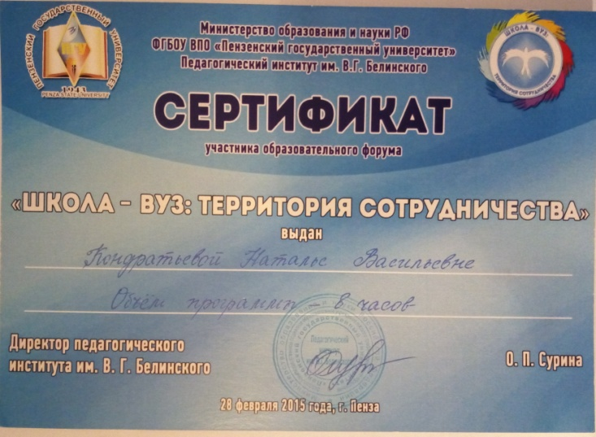
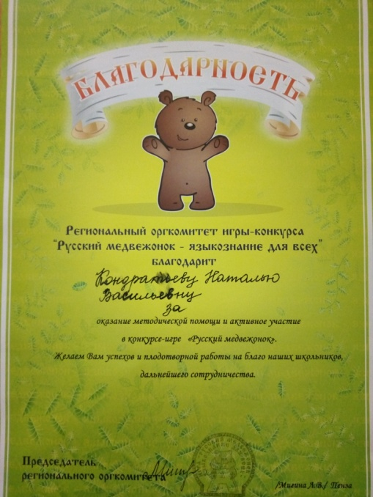

Slide 48
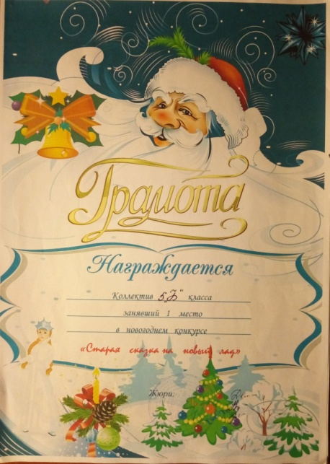
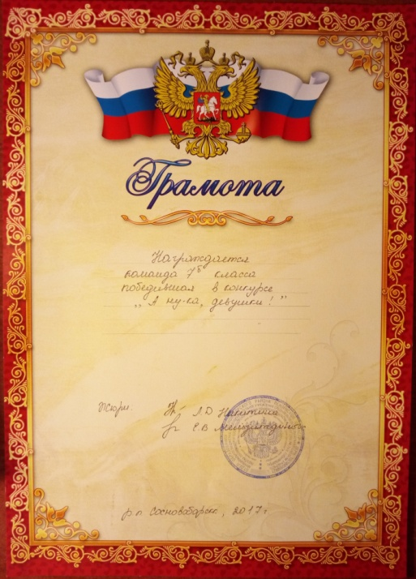
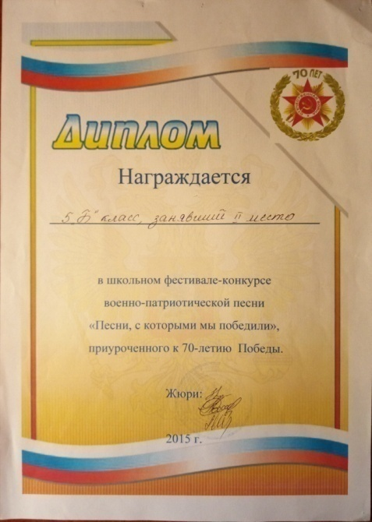
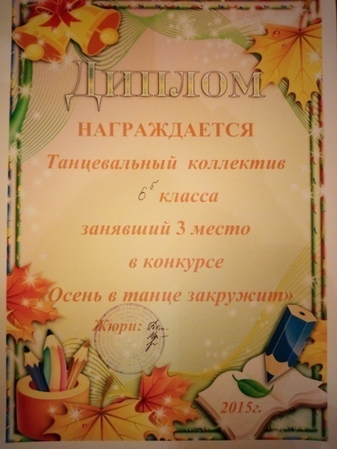

Slide 49
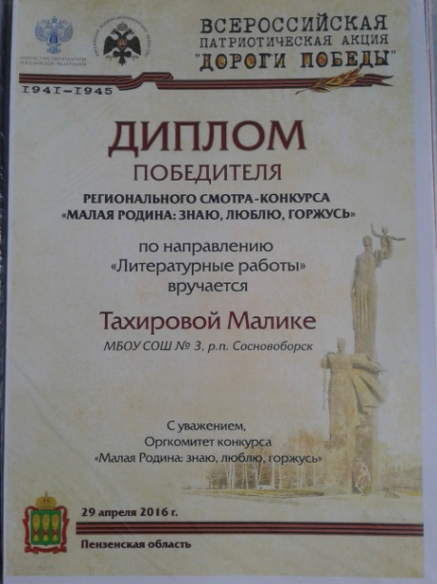
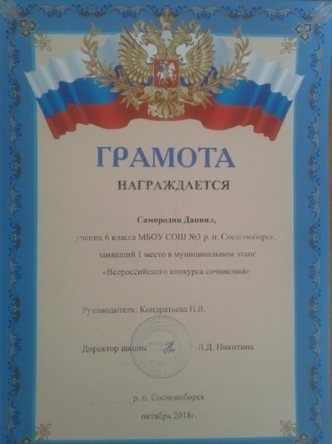
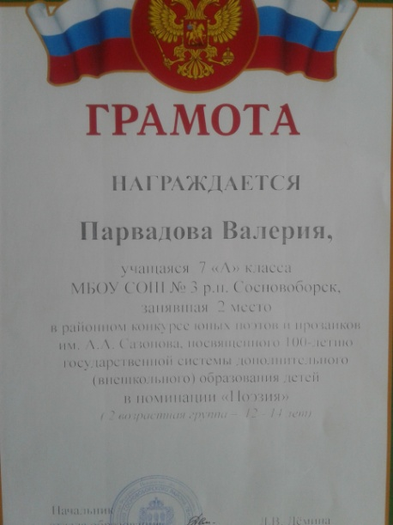
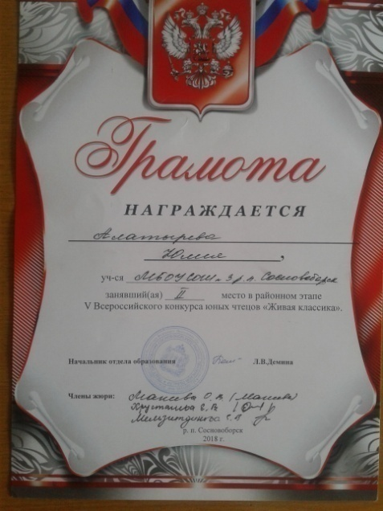
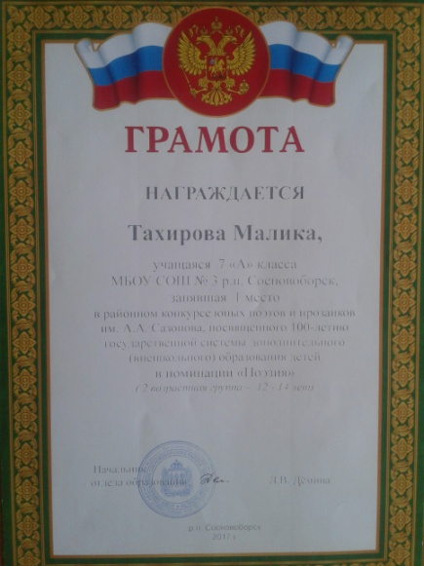
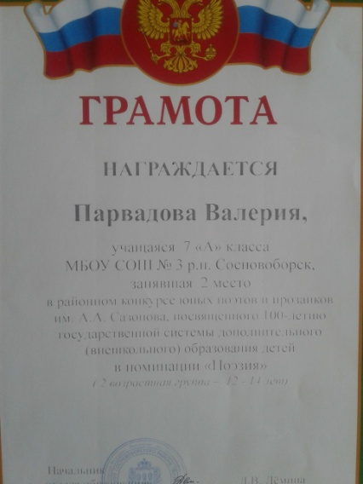
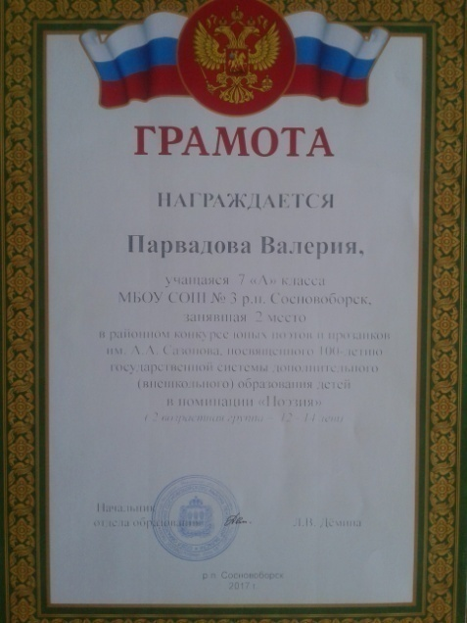
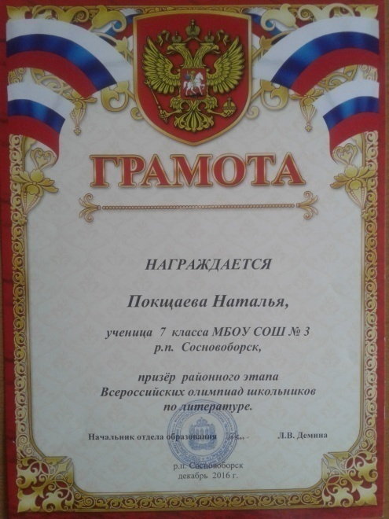
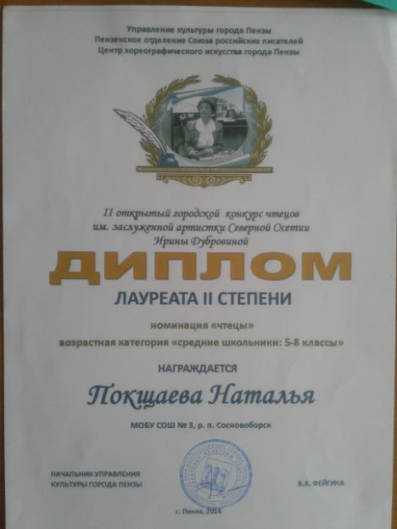
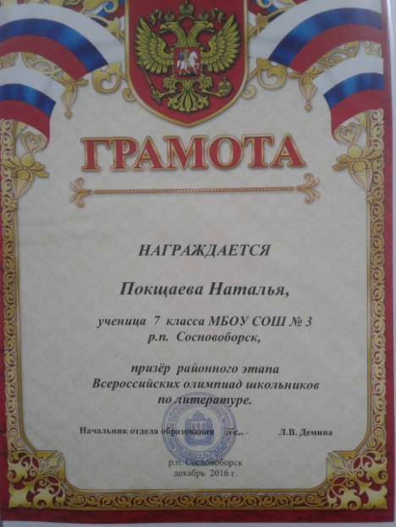

Slide 50
Благодарю за внимание!

